Slide 1
Java - Školení
github.com/equabank/java-skoleni

Slide 2
O čem to bude
Povídání
  Java JDK, JVM
  Server
  Historie
Instalace
  JDK & Eclipse
Priklady
  Hello World !!
  Webová appka
  Šablony
  Formulář
  Deployment
Oběd
  11:00

Slide 3
Java Virtual Machine (JVM)
JVM
  Proč
  Kompilace .class → .java
  Zdrojovy kod x binarni kod
  Javac (ukazat, kde je to na disku)
JDK & JRE
Paměť
Java ME, SE, EE

Slide 4
Příklad – 0
package com.equa.example-0;
public class HelloWorld {
public static void main(String[] args) {
System.out.println("Ahoj");
}
}

Slide 5
Příklad – 1 – Hello world & Eclipse
Co potřebujem
  Java JDK - 8
  www.eclipse.org
Jak na to
  Spring start – start.spring.io
  Group id: com.equa
  Artifact id: example-1
  Download package
  Rozpakovat do „rozumné“ cesty
  ./mvnw clean package
  java -jar target/example-1-0.0.1-SNAPSHOT.jar
Nainstalovat z:
S:\Intdev\skoleni-java-podklady\

Slide 6
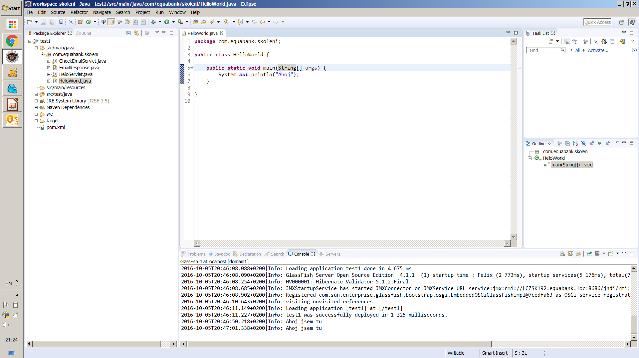
Eclipse – view

Slide 7
Dependency Injection
IoC obrázek TODO

Slide 8
Eclipse
Složitost
Perspective (Java EE) & View
Configuration
Instalace
Market place

Slide 9
Web server
Server
  html (php)
  .js, .css .ico …
HTTP
  Method get, post, delete …
HTML
  Formular
Server
Browser
HTTP
<form name="checkEmailForm" method="post" action="checkEmail">
Email: <input type="text" name="email"/>
<input type="submit" value="Odeslat" />
</form>

Slide 10
War
.war - projekt
Web.xml
Deploy – nasazeni
Redeploy – aktualizace
Server (enterprise, servlet container …)
Mvn package → .war
Server
a.war
/a/..
Browser
b.war
/b/..
HTTP

Slide 11
Web server
HTTP protokol
  GET
  POST PUT
Request response
Stateless
Browser inspect
Cookies – Statefull app

Slide 12
Web application
Servlet
Servlet – JSP
  .war
  META-INF
  Web.xml
  Servlet mapping
  Welcome page
Server
Servlet
html
HTTP
Servlet
JSP
html

Slide 13
Příklad – 2 – Jednoduchá webová stránka
Jak na to:
  Spring start – start.spring.io
  Group id: com.equa
  Artifact id: example-1
  Download package
  Import to eclipse
Zapnout package explorer
Notes:
Popsat logovani !

Slide 14
Java
Stále se používá
  pypl.github.io/PYPL.html
  trends.google.com
Proč
  Google
  Tooling
  3rd party lib
  Dlouhá životnost
  Všechny důležité vlastnosti

Slide 15
Git – github.com
Git, SCM, wiki, CI ...

Slide 16
Příklad – 3 – Formulář
Co potřebujem
  Project s thymeleaf – sablony
Jak na to
  Start.spring.io web + thymeleaf
  Person form
  Javax.validation
  ValidationController
    Redirect
    @PostMapping
  Validation.html
  Validation-result.html
http://beanvalidation.org/
http://www.thymeleaf.org/doc/tutorials/2.1/thymeleafspring.html

Slide 17
Příklad – 4 – Spustit příklady v tomcatu
Co potřebujem
  Rozbalit tomcat
  War to web apps
  Restartnout
  Management

Slide 18
Maven
Ukázat
  Life cycle – build, site - introduction-to-the-lifecycle at apache org
  Example
  Kde je v projektu
Options
  gradle

Slide 19
Tomcat
Co potřebujem
  Java JDK - 8

Slide 20
Kde hledat pomoc
Gfo team
http://stackoverflow.com/
Google
  Negativni odpoved je taky odpoved
Dlasi znalosti
  Oracle certifikace
Amazon – treba:
  https://www.amazon.com/Java-Beginners-Guide-Herbert-Schildt/dp/0071809252/ref=sr_1_1?s=books&ie=UTF8&qid=1474528527&sr=1-1&keywords=java+programming

Slide 21
O čem jsme nemluvili
Jazyk
Logging
IoC
Tooling ( … )
kvalita kodu
Release process
DB (ORM)
Messaging
Navrh kodu – design patterny
Big data
… tuna dalsiho
Do javy kompilovane jazyky
SCM – git …
Image processing
Java.* libraries
JMH
Navrh applikaci

Slide 22
Konec
github.com/equabank/java-skoleni

Slide 23
Template
Co potřebujem
  Java JDK - 8

